Slide 1

Робот-манипулятор
Трифонов Фёдор
Осипов Кирилл
Дмитриевская Алиса
Новиков Михаил
Фролова Екатерина
Вторушин Артём
НИЯУ МИФИ
Группа Б22-601

Slide 2
Задачи научного проекта:
Проанализировать существующие аналоги
Определить сферу применения робота-манипулятора
Разработать концепцию робота-манипулятора
Задать программу повторяющихся действий робота-манипулятора
Создать электронную схему
После сборки провести испытания робота на его работоспособность
2

Slide 3
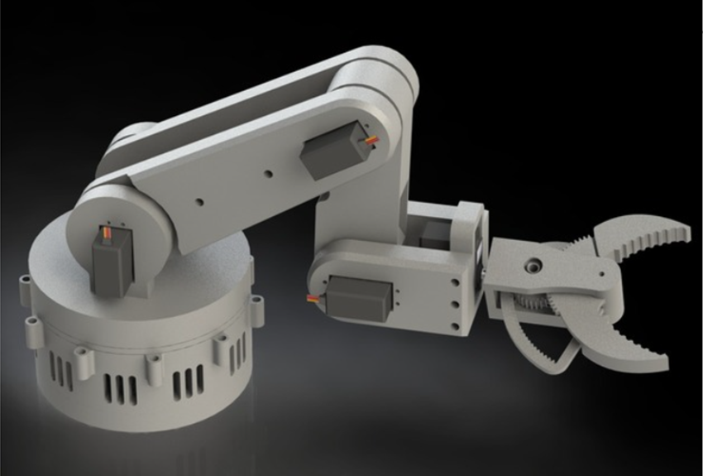
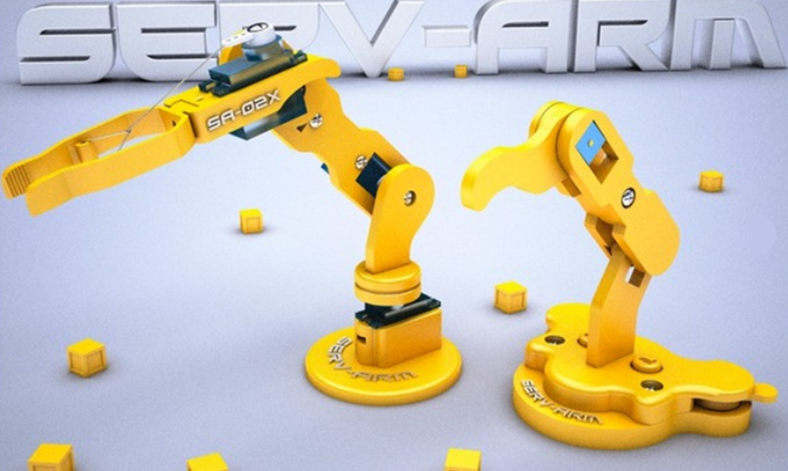
Роботы-манипуляторы
Роботы-манипуляторы - это устройства, созданные, чтобы перемещать, вращать или иным образом воздействовать на объект путем выполнения тех или иных операций.
3

Slide 4
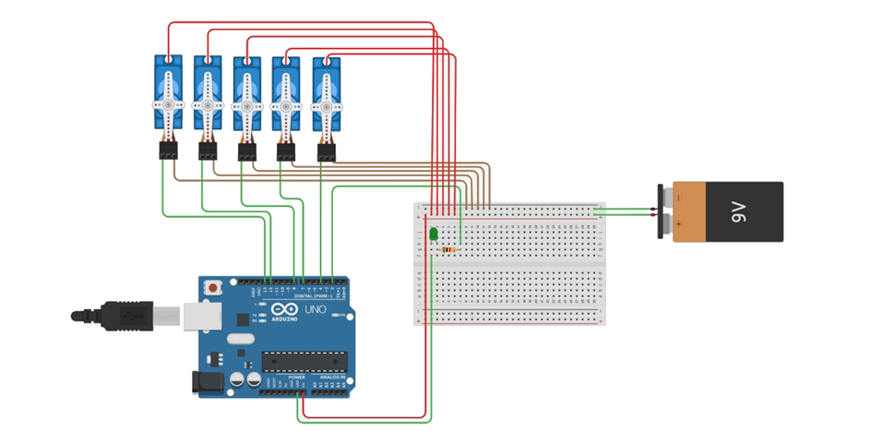
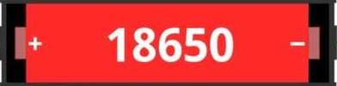
Наше решение:
Рука манипулятор имеет 5 сервоприводов:
Mg90s на 180° – 4 шт
Mg90s на 360° - 1 шт
4

Slide 5
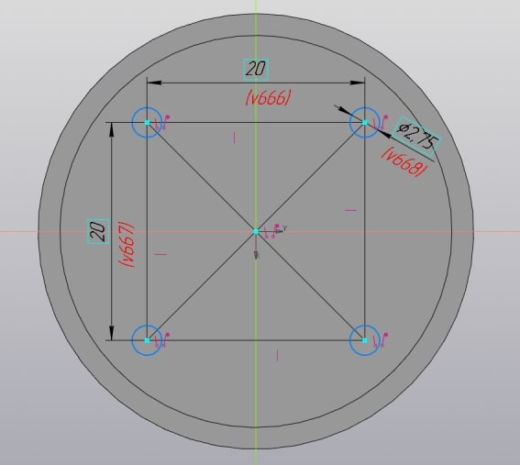
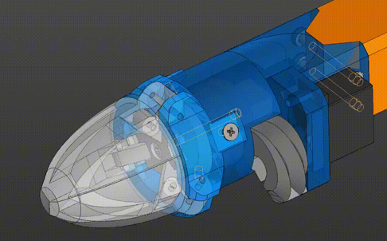
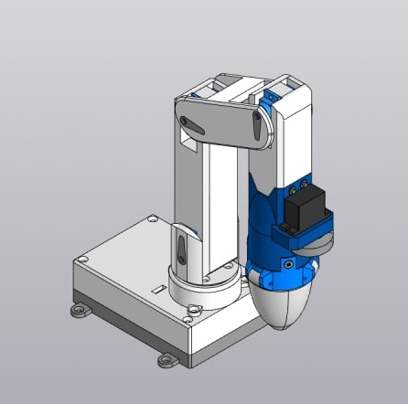
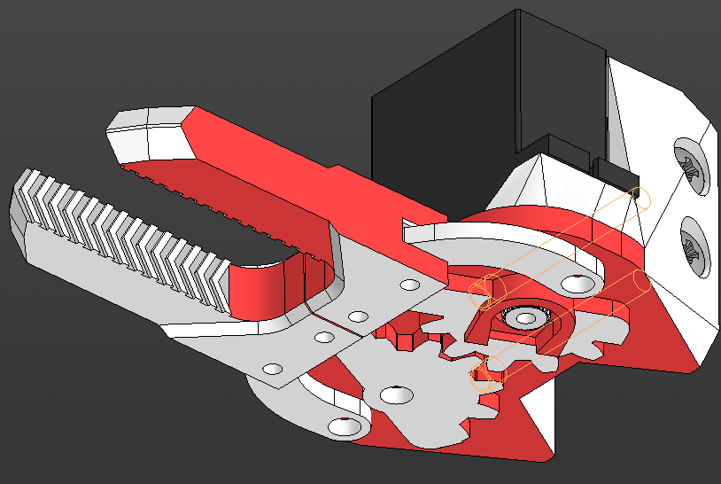
Наше решение:
5

Slide 6
Что сделано:
Определена сфера применения
Определены виды движения
Электронная схема + программа
3D-модель
6

Slide 7
Дальнейший план работы:
Добиться плавного управления сервоприводами
Разработать алгоритм задания маршрута и его воспроизведения
Сборка робота-манипулятора
7

Slide 8
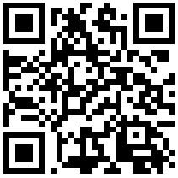
Спасибо за внимание
Почта капитана:
fmtrifonov@gmail.com
GitHub:

